Slide 1




Atualização
Contrato de Franquias
Ondas de atualização - Junho e Julho 2024

Slide 2



“Seguimos com a estratégia de crescer através da proximidade com franquias”

Slide 3

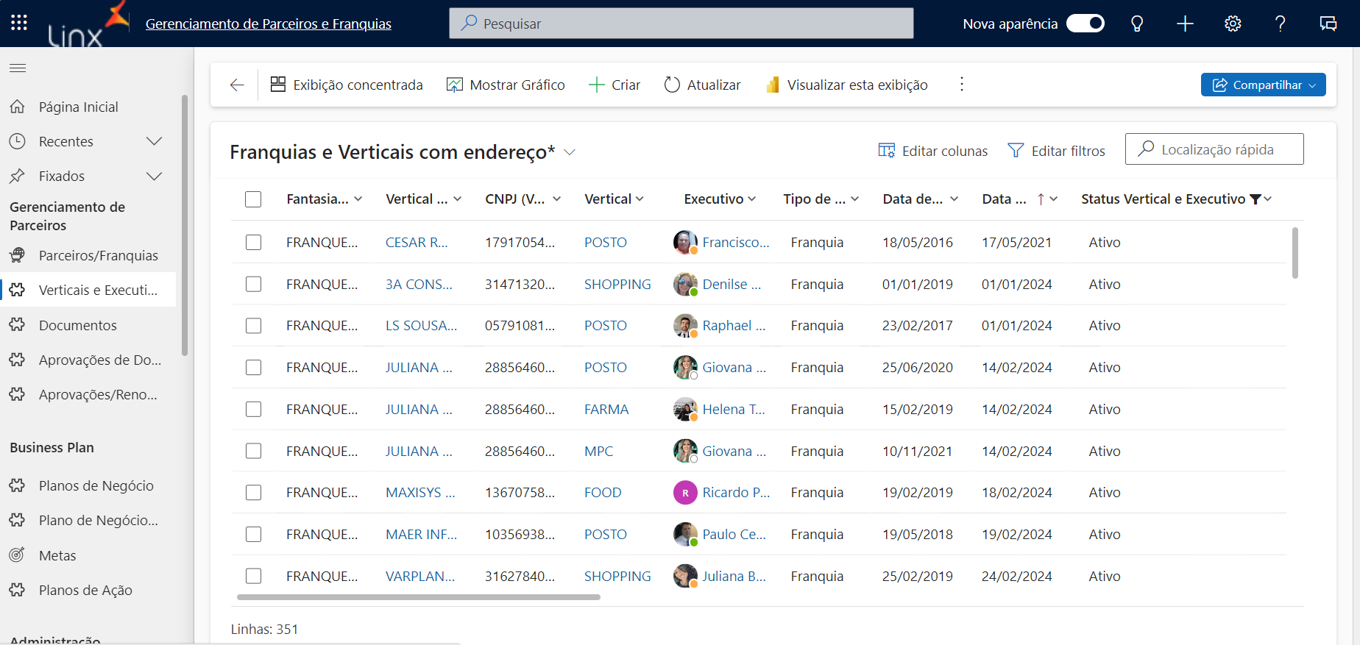


Renovação e atualização de Contratos
CLAUSULA XI - PRAZO DE VIGÊNCIA
11.1 Prazo: Este Contrato entra em vigor na data do Aceite Eletrônico ou da Assinatura do Termo de Adesão e vigorará pelo prazo de 05 (cinco) anos.
11.2 Renovação: Este Contrato poderá ser renovado mediante mútuo acordo entre as Partes por períodos iguais e sucessivos de 02 (dois) anos, mediante assinatura de termo aditivo por meio de Aceite Eletrônico pelo menos 90 (noventa) dias antes do término do prazo então em vigor.
Ondas de atualização em junho e julho de 2024

Slide 4
Principais atualizações
Documentos atualizados
#Aditivos
#Guia de portfólio
#Anexo B
Atualizações
  Anexo B, Guias de Portifólios e renovação.
Alteração de cláusula do contrato
  Simplificação em casos de descontinuidade e/ou alienação de ofertas Linx.
  Alteração referente a não concorrência de 12 para 24 meses após a rescisão contratual.
  Tratativas para não contratação de ex-funcionários Linx ou Franquia em menos de 6 meses após o desligamento
RETAIL
  Alteração SHOPPING > RETAIL; ajustes no guia para conter apenas produtos da vertical Retail(retirando Millennium, OMS, Varejo de serviços);
Produtos Cross
  Equiparação dos percentuais de RR sobre D-TEF e SITEF nas verticais FARMA e POSTO (de 40% para 20%)
  Equiparação dos percentuais de RR sobre Fiscal Flow, Linx Dome e SETUP de Certificado Digital nas verticais FARMA e POSTO (de 30% para 20%)
Setup de Farma
  Alteração de 20% para 50,75%
BAM
  Nova política para as verticais FARMA e POSTO mantendo modelo de RETAIL e FOOD
  Formalização sobre definição, condições, aplicação e elegibilidade
Definição da Meta Anual (MRR)
  Inclusão de cláusula de definição de meta
Kit Informática
  Possibilidade de aquisição de usuários adicionais
Taxa Mensal de Franquia
  Inclusão das regras de reajuste anual (novos valores aplicados a partir setembro/2024)

Slide 5



SOFTWARES NECESSÁRIOS PARA UMA FRANQUIA LINX
DYNAMICS (Implantação)
CRM (VENDAS)
ACESSO REMOTO
MICROSOFT OFFICE
SOLUÇÕES LINX
LINX FRANQUIAS

Slide 6






SOFTWARES NECESSÁRIOS PARA UMA FRANQUIA LINX
Com time de 4 pessoas ( 1 diretor, 1 admin, 1 implantador, 1 vendedor)
Essencial
Combo dedicado para sua estrutura completa
BÁSICO
COMERCIAL
IMPLANTAÇÃO
R$ 990,00 /mês
Ideal para Administrar seu negocio
Combo adicional para vendedores
Combo adicional para implantadores
R$ 90,00 /mês
R$ 190,00 /mês
R$ 390,00 /mês
Comece Já
4 usuários (Kit Office + @franqueado)
Administrativo
Vendas
Implantação
2 Licenças CRM
2 Licenças sistema de vendas
1 usuário (Kit Office + @franqueado)
1 usuário (Kit Office + @franqueado)
1 usuário (Kit Office + @franqueado)
1 Licença de implantação
1 licença ferramentas Linx Adm
1 licença de vendas
1 licença de Implantação
1 Licença de acesso remoto
1 licença CRM
1 licença de Acesso Remoto
1 ambiente de demonstração
+ Recursos do plano:
+ Recursos do plano:
+ Recursos do plano:
Recursos do plano Começar:
Acesso a plataforma de educação
Acesso a plataforma de educação
Acesso a plataforma de educação
Acesso a plataforma de educação
Acesso as ferramentas Linx
Acesso as ferramentas Linx
Acesso as ferramentas Linx
Acesso as ferramentas Linx
Um comercial para atendimento da sua estrutura

Slide 7



CONTRATOS
FRANQUIAS
OBRIGADO !!!

